Slide 1
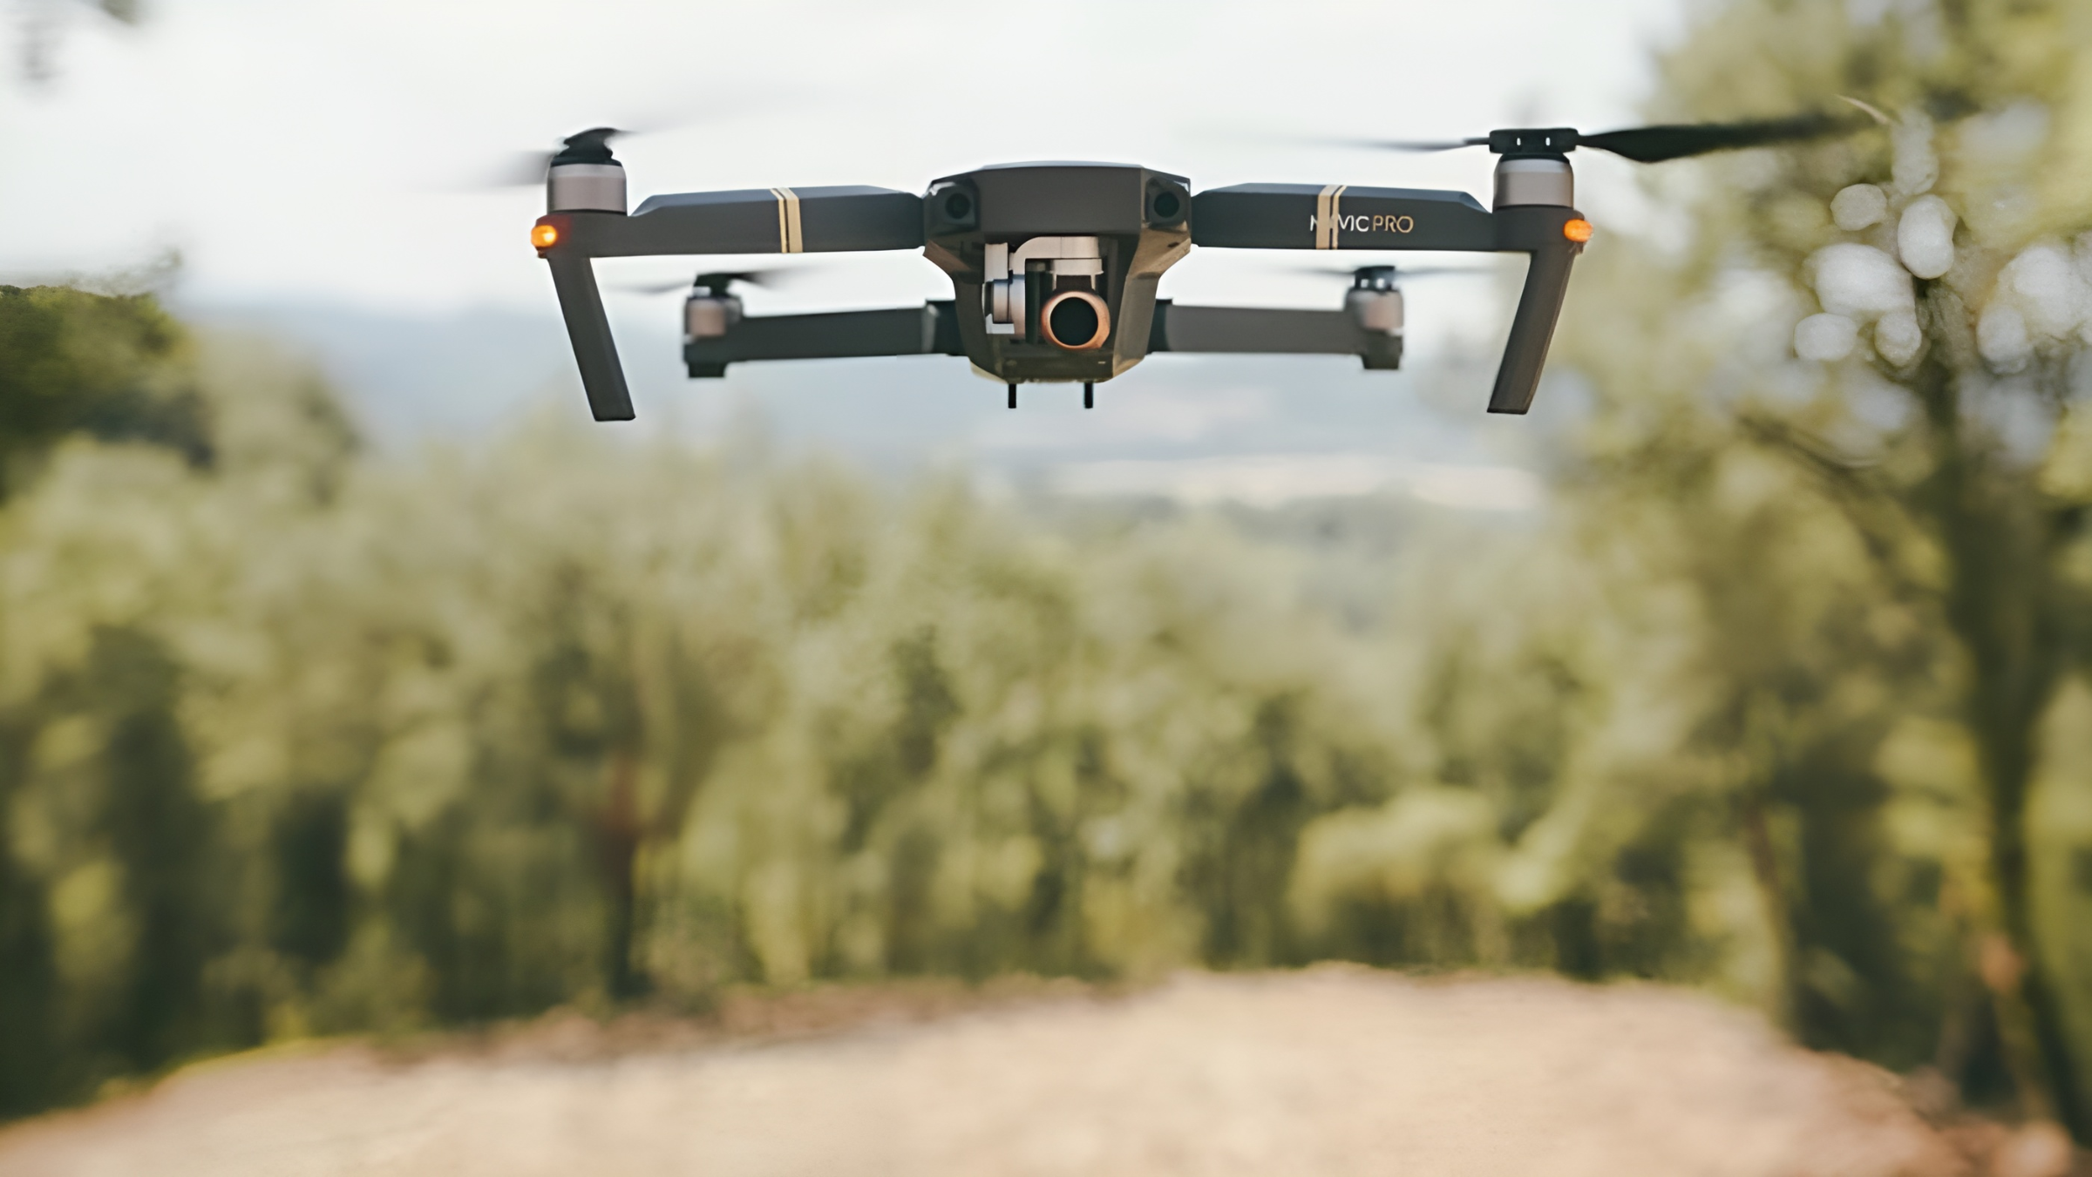
Дроншеринг

Slide 2
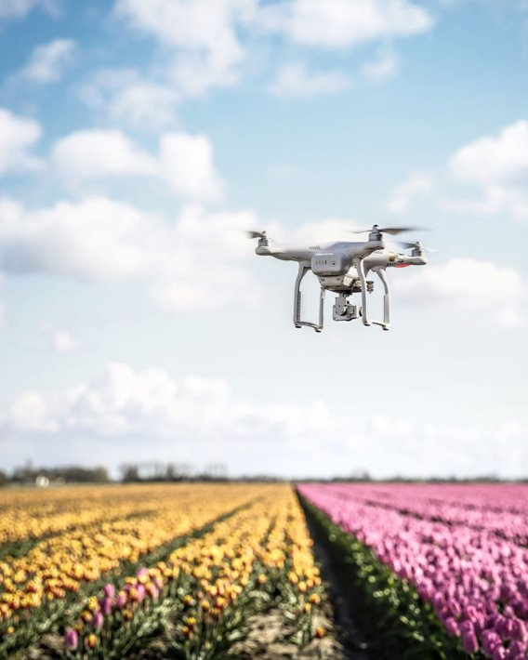
Актуальные проблемы
Поиска и аренды дронов: обычным людям и компаниям затруднительно найти дроны для аренды.
Отсутствие опыта пользования дронами: люди не имеют опыта в использовании дронов и не знают, как правильно их эксплуатировать.
Аварии и повреждение оборудования могут негативно сказаться на
репутации компании и ее доходах.

Slide 3
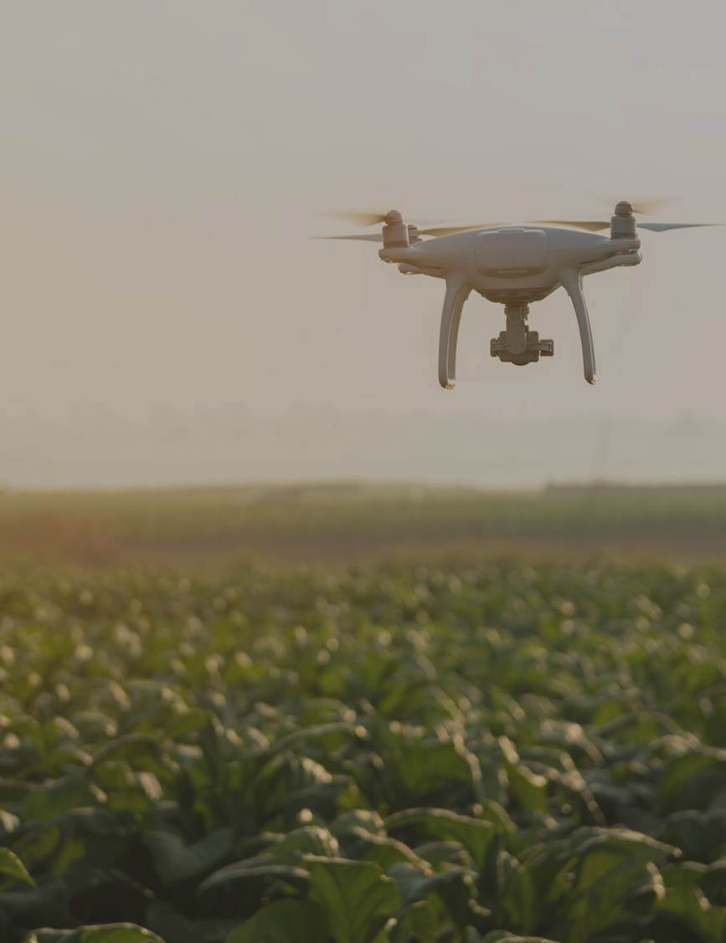
Мы предлагаем решение
Создание сервиса и платформы
для поиска и бронирования дронов
Обучение клиентов ​​
Контроль за состоянием оборудования, ​
стоимость возможного ремонта включена ​
в аренду и покрывается страховкой​
Предоставление информации о разных ​​
моделях дронов, их особенностях и ​​
требованиях к эксплуатации.
Онлайн-​​​подбор дронов
под задачи пользователя

Slide 4
Решение будет востребовано
1. Фотография и видеосъемка
2. Авиация
3. Сельское хозяйство
4. Экология
5. Туризм
6. Развлечения
7. Образование
8. Транспорт
9. Медицина
В наши дни, использование дронов как никогда
актуально. Современные технологии, дают
широкий потенциал к их использованию.
Это лишь некоторые примеры рынков,
на которых может быть успешным
бизнес-проект аренды дронов.
Важно провести исследование рынка и
определить потребности клиентов,
чтобы выбрать наиболее подходящий сегмент.

Slide 5
Текущее состояние рынка
На рынке существуют такие решения, но все они имеют недостатки:
Необходимость внесения залога
Отсутствие технического сопровождения
Все из перечисленных компаний предоставляют услуги аренды на сутки.
Отсутствие конкуренции влечет повышение стоимости аренды.

Slide 6
Функционал | Go, Rabbit! | Pauri | AURA-RENT | АВИТО | PilotHub
Мобильное приложение
Возможность сдачи в аренду собственниками
Отсутствие залога
Простой и удобный интерфейс
Доступная цена

Slide 7
Как работает решение
Веб-сайт для пользователей,
и владельцев дронов
Мобильное приложение
для клиентов
Пункты выдачи

Slide 8
План выхода на рынок
Анализ рынка
Разработка и внедрение сервиса
Заключение договора страхования
Аренда пунктов выдачи
Маркетинговое продвижение
Получение базы пользователей

Slide 9
Необходимы ресурсы:
База дронов
Сеть пунктов выдачи
Технологическая платформа
База клиентов

Slide 10
Уже реализовано:
TRL 2: Сформулирована техническая концепция, установлены возможные области применения разработки
CRL 3: Проведены конкурентный анализ, анализ поставщиков, уточнены характеристики продукта, способы монетизации и разработан интерфейс

Slide 11
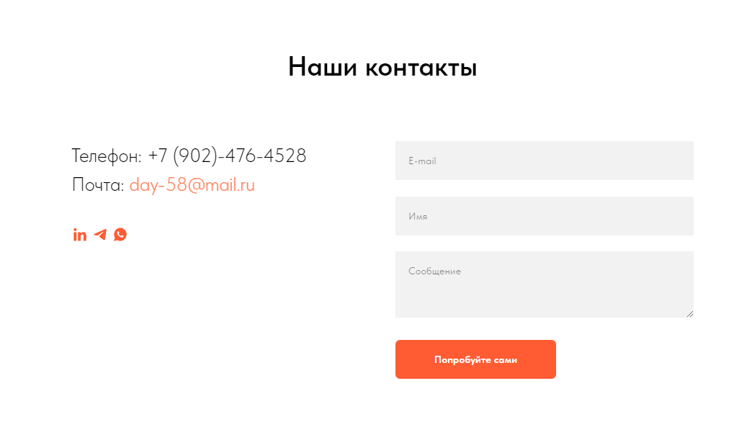
Макет
Выполнен макет сайта, где пользователи могут выбирать, заказывать, оплачивать дроны.
А также, владельцы дронов могут сдавать свои дроны в аренду.

Slide 12
Бизнес-модель
Пользователь выбирает дрон
Оплачивает услуги
Подтверждает квалификацию
Приходит в пункт выдачи
Получает дрон, использует его
Возвращает дрон обратно
Потоки доходов поступает с выплат аренды наших дронов, % от сдачи в аренду дронов поставщиков, и с платного дополнительного обучения.

Slide 13
На что пойдут деньги
Маркетинговое продвижение 1 млн руб.
Закупка дронов 1 млн 528 руб.
Разработка и внедрение сервиса 6 млн руб.

Slide 14
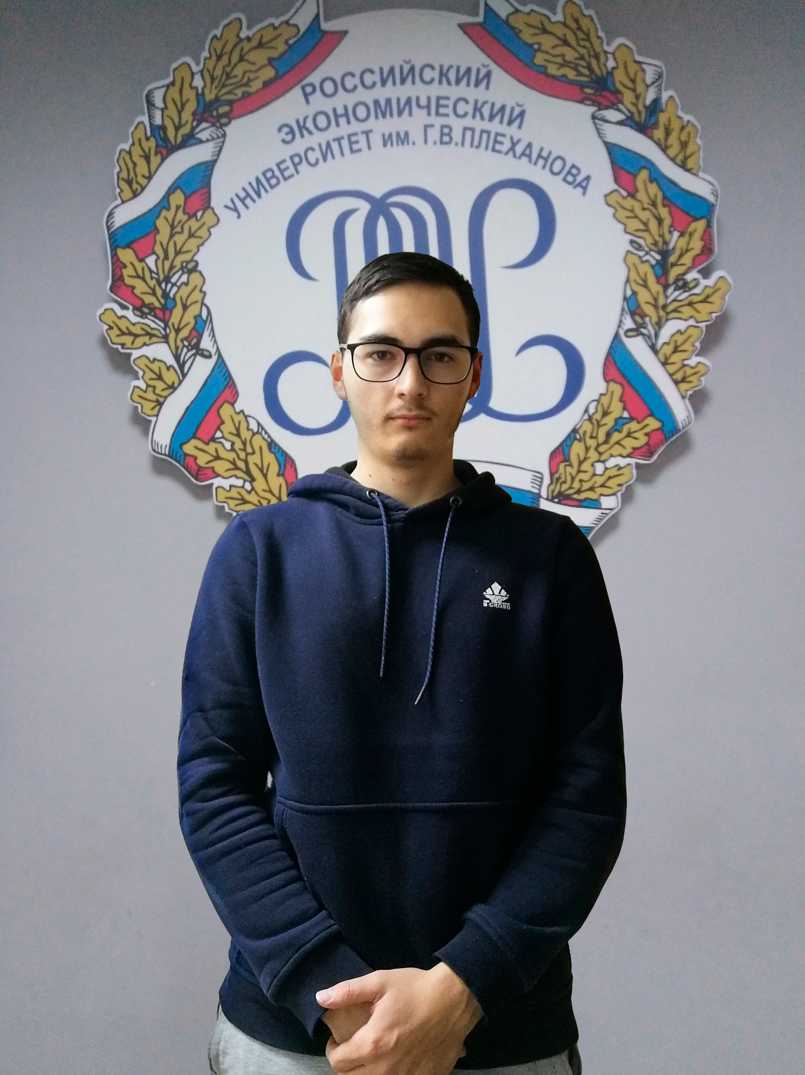
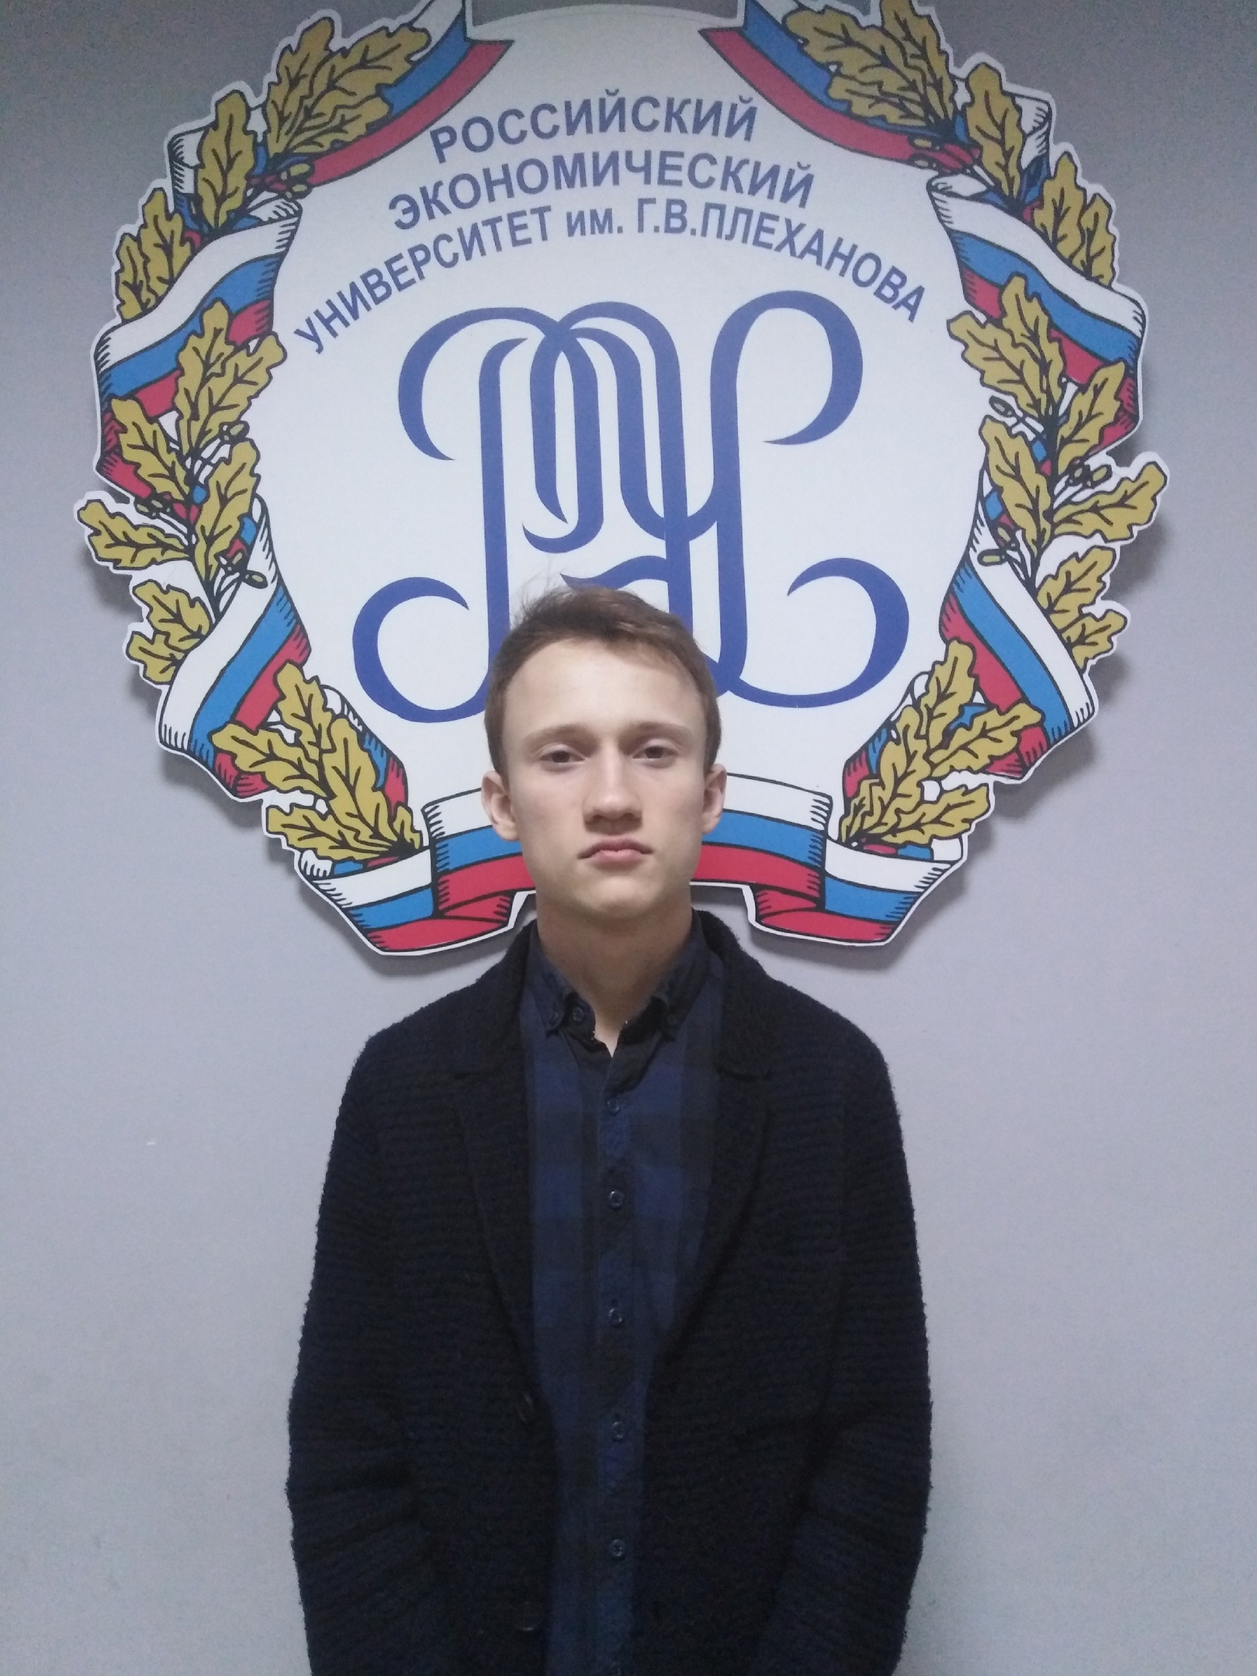
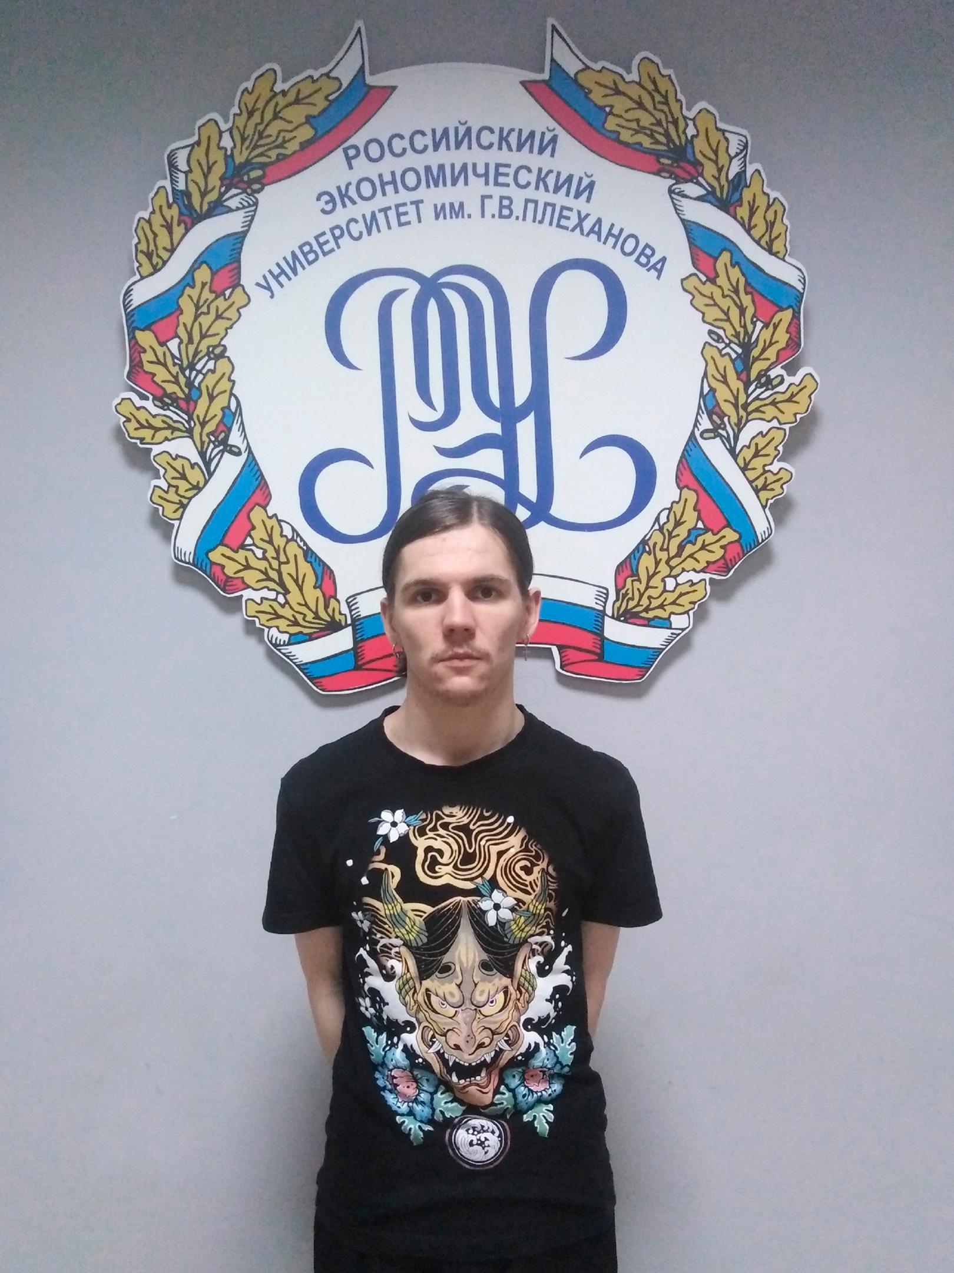
Команда проекта
Большаков Артем Сергеевич (21 год) - разработчик БД | Давыдов Олег Александрович (21год) - TeamLead/Fullstack | Ежов Дмитрий Андреевич (22 года) - ANDROID/IOS разработчик

Slide 15
На взлет!
Почта для связи day-58@mail.ru телефон +7 (902)-476-4528

